Slide 1
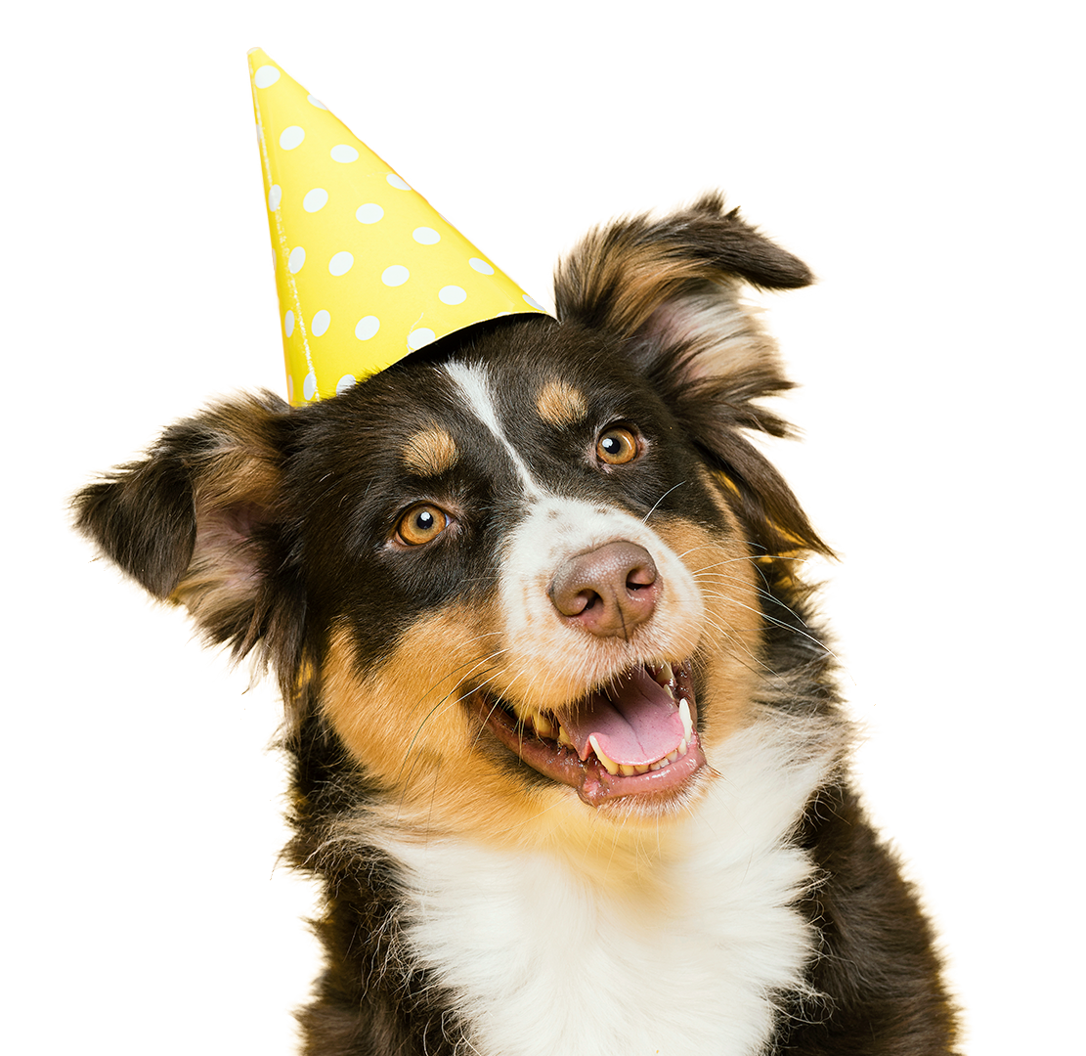
My Pet
Aplicativo para localização e bem estar de seu animal de estimação

Slide 2
Introdução
O My Pet foi desenvolvido com a intenção de ajudar o público que tem animais de estimação, pois assim eles conseguem saber a localização real de seu animal e também tem dicas sobre como o seu animal ter uma vida mais saudável.

Slide 3

My Pet
O nome My Pet foi escolhido, pois o grupo pensou em um nome fácil onde todas as pessoas consigam decorar e sempre indicar para outras pessoas.

Slide 4
O grupo escolheu essa frase como slogan, pois o aplicativo foi criado na intenção de ajudar as pessoas a rastrearem o seu animal de estimação caso ele fuja ou até mesmo para saber se ele não fugiu.
“My Pet te dá uma força.”

Slide 5
ESTATÍSTICA DE ANIMAIS DESAPARECIDOS
Estatísticas de animais perdidos , em pesquisa feita com 1.800 ocorrências, e os resultados são os seguintes:
- Cães Perdidos COM Identificação: 91% voltam em menos de 48 horas;
- Cães Perdidos SEM Identificação: 41% nunca mais voltam;
- Gatos Perdidos COM Identificação: 62% voltam em até uma semana;
- Gatos Perdidos SEM Identificação: 72% nunca mais voltam.
Nunca deixe seu animal sem Identificação, mesmo que ele fique dentro de casa.

Slide 6
Maior quantidade de animais de estimação
Argentina, México e Brasil são os países com a maior quantidade de animais de estimação por casa.

Slide 7
Funcionalidades
O My Pet tem como principal funcionalidade ajudar as pessoas a localizarem o seu animal em tempo real, o usuário também tem acesso a várias farmácias, veterinários e etc.
Existem duas versões para o My Pet, a versão paga o usuário tem um chip onde ele pode colocar na coleira de seu animal de estimação e assim saber a sua localização em tempo real. A versão grátis o usuário consegue fazer um cálculo pelo aplicativo sobre a localização próxima onde seu animal pode estar.

Slide 8
Benefícios
Os principais benefícios do My Pet é que o usuário sempre vai ter dicas sobre o bem estar de seu animal e também ele terá descontos exclusivos em Pet shops e farmácias cadastrados dentro do aplicativo.
O aplicativo também ajuda a microempreendedores a destacarem seus produtos e serviços.

Slide 9
… Destaques
4
6
O nosso produto se diferencia dos concorrentes com serviços de localização, bem estar, descontos exclusivos em vários estabelecimentos tudo de forma grátis. Além de ajudar microempreendedores a se destacarem no mercado.

Slide 10

Clientes
O público alvo para nosso produto são pessoas que tenham animais de estimação em sua residência, pois muitas pessoas gostariam de sempre ter informações sobre seu animal de estimação. Com base nisso o grupo teve a ideia de desenvolver o aplicativo.

Slide 11
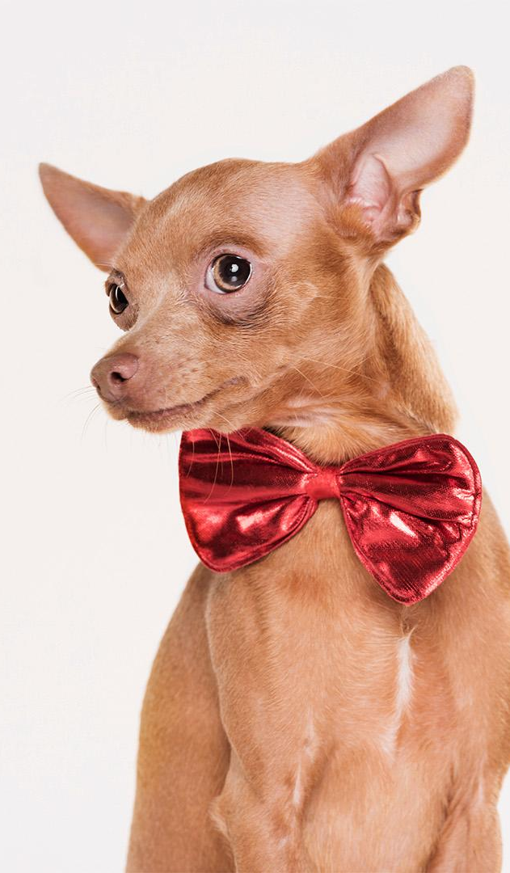
Vendas
O nosso produto tem como principal ideia ajuda a todas as pessoas que tenham animais de estimação, com base nisso o grupo decidiu que o aplicativo teria duas versões, a única diferença é que o usuário que comprar a coleira terá acesso em tempo real sobre a localização de seu animal de estimação. Já a versão sem a coleira o usuário utiliza a calculadora do aplicativo onde ela mostra uma localização próxima onde o animal possa estar.

